Slide 1

Oracle基础课程
PL/SQL
Notes:
1

Slide 2
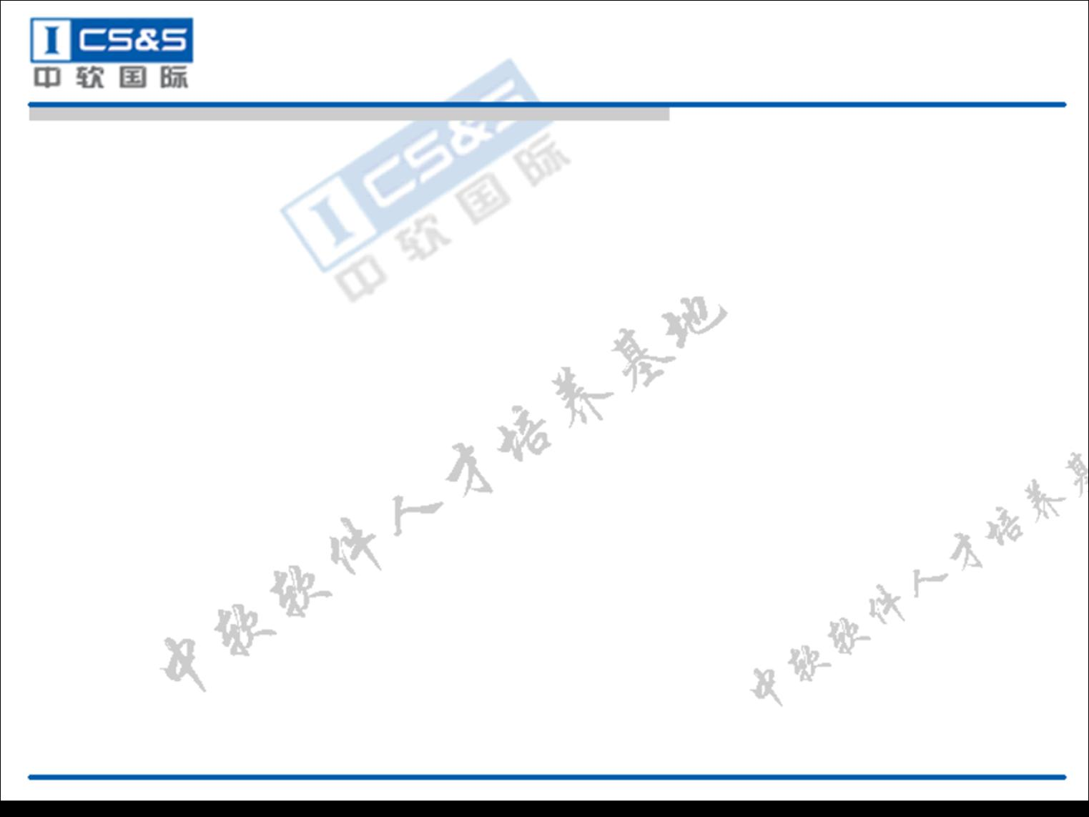
课件介绍
www.csst.com.cn
课件内容
  4.1 PL/SQL简介
  4.2 PL/SQL块的组成
  4.3 PL/SQL流程控制
  4.4 PL/SQL的异常处理
Notes:
3

Slide 3
4.1 PL/SQL简介
www.csst.com.cn
PL/SQL（Procedure Language/SQL）语言
PL/SQL语言是Oracle公司对SQL语言的功能的拓展，它是将过程性结构与Oracle SQL无缝地集成在一起而产生的一种结构化的强有力的语言，是一种高级数据库程序设计语言。
PL/SQL主要用于在各种环境下对Oracle数据库进行访问。PL/SQL代码可以对数据进行快速高效的处理。
Notes:
3

Slide 4
开发及运行环境
www.csst.com.cn
SQL*PLUS
  直接编辑：用edit命令或直接在SQL>提示符下键入，以/ 退出，键入run或者/ 执行；
  使用文件：@或start执行.sql文件；
PL/SQL DEVELOPER
Notes:
3
edit：对当前的输入进行编辑，如果文件不存在，则默认保存在当前路径下
run或者/表示重新执行上一次运行的sql语句

Slide 5
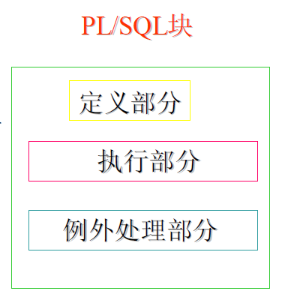
4.2 PL/SQL块的组成
www.csst.com.cn
PL/SQL块的组成
  PL/SQL语言以块为单位，块中可以嵌套子块。
一个基本的PL/SQL块由3部分组成：
  定义部分（DECLARE）
  执行部分（BEGIN）
  异常处理部分（EXCEPTION）
Notes:
3
DECLARE —— 可选部分
BEGIN —— 必要部分
EXCEPTION —— 可选部分
END—— 必须部分

Slide 6
PL/SQL块的解释
www.csst.com.cn
PL/SQL块的定义部分
  与C语言类似，PL/SQL中使用的变量、常量、游标和异常处理的名字都必须先定义后使用，并且必须定义在以DECLARE关键字开头的定义部分。
PL/SQL块的执行部分
  该部分是PL/SQL块的主体，包含该块的可执行语句。该部分定义了块的功能，是必须的。由关键字BEGIN开始，关键字END结束。
PL/SQL块的异常处理部分
  该部分包含该块的异常处理程序（错误处理程序）。当该块程序体中的某个语句出现异常（检测到一个错误）时，程序控制转到异常部分的相应的异常处理程序中进行进一步的处理。该部分由关键字EXCEPTION开始，END关键字结束。
Notes:
3

Slide 7
示例
www.csst.com.cn
在SQL*PLUS下执行如下程序
SQL> SET SERVEROUTPUT ON
SQL> BEGIN
2 DBMS_OUTPUT.PUT_LINE('Hello World!');
3 END;
4 /
Hello World!
PL/SQL 过程已成功完成。
Notes:
3
最简单的一个例子
使用DBMS_OUTPUT.PUT_LINE之前，应该设置环境变量SERVEROUTPUT。(SET SERVEROUTPUT ON)
set serveroutput on:
打开oracle自带的输出方法dbms_output。在执行set serveroutput on以后，使用dbms_output方法可以输出信息,你想要输出执行结果就必须将此开关打开。

Slide 8
定义部分
www.csst.com.cn
简单变量定义的一般格式：
<variablename> [CONSTANT] <datatype>
[[NOT NULL] {DEFAULT | :=} <expression>];
例：
EMP_ID VARCHAR2(10) NOT NULL:= '111' ;
ZERO_VALUE CONSTANT NUMBER:=0;
Notes:
3
变量定义包括声明和赋值
可以使用select into语句给变量赋值
SQL> SET SERVEROUTPUT ON
SQL> declare
2 TOTAL_SALARY number;
3 begin
4 select sum(sal) into TOTAL_SALARY from emp where deptno=10;
5 DBMS_OUTPUT.PUT_LINE(TOTAL_SALARY);
6 end;
7 /

Slide 9
定义部分说明
www.csst.com.cn
在PL/SQL中使用的变量、常量、游标和异常处理的名字都必须先定义后使用。
定义部分是包括在关键字DECLARE和BEGIN之间的部分，每条语句后用;结束。
每行只能定义一个标识符。
如果加上关键字CONSTANT，则表示所定义的标识符为一个常量，必须为它赋初值。
标识符的命名规则与SQL的规则基本相同，即每个标识符必须以字母开头，而且不分大小写。如果定义的标识符不能为空，则必须加上关键字NOT NULL，并赋初值。
为标识符赋值时，使用赋值符号:=，默认值为空。
Notes:
3

Slide 10
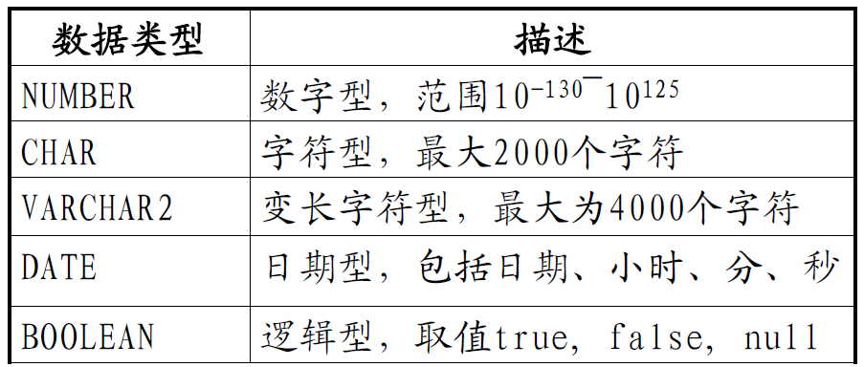
常用的基本数据类型
www.csst.com.cn
Notes:
3

Slide 11
示例
www.csst.com.cn
n_age number(3):= 25;
c_name char(10):= 'Alice';
v_department varchar2(50):='Computer';
d_today date:= sysdate;
b_sex boolean:=true;
Notes:
3

Slide 12
使用%TYPE
www.csst.com.cn
使用%TYPE声明一个变量，可以使它的类型与某个变量或数据库基本表中某个列的数据类型一致。
[例1]：
e_no emp.empo%TYPE;
[例2]：
teacher_name char(5);
student_name teacher_name%TYPE;
Notes:
3
SQL> declare
2 v_empname emp.ename%TYPE;
3 begin
4 select ename into v_empname from emp where empo=7369;
5 DBMS_OUTPUT.PUT_LINE('Name='||v_empname);
6 end;
7 /

Slide 13
使用%ROWTYPE
www.csst.com.cn
使用%ROWTYPE声明一个记录型变量，可以使它的类型与某个基本表的数据结构一致。
[举例]
emp_value EMP %ROWTYPE;
引用字段的方式：
emp_value.empo
emp_value.ename
Notes:
3
SQL> declare
2
2 v_emp emp%ROWTYPE;
3 begin
4 select * into v_emp from emp where empo=7369;
5 DBMS_OUTPUT.PUT_LINE('Name='||v_emp.ename);
6 DBMS_OUTPUT.PUT_LINE('Job='||v_emp.job);
7 end;
8 /

Slide 14
记录类型定义
www.csst.com.cn
由单行多列的标量构成的复合结构。可以看做是一种用户自定义数据类型。组成类似于多维数组。
记录类型定义的一般格式：
TYPE <recordtypename> IS RECORD
( <field> <datatype> [[NOT NULL]{DEFAULT|:=}
<expression>]
[,<field> …]
)；
[说明]
  标识符<recordtypename>是定义的记录类型名。
  要定义记录型变量，定义方法与前面标量型变量定义一样。
  记录类型变量的属性引用方法是用.引用。
Notes:
3
请区别%ROWTYPE和记录（Record）类型。%ROWTYPE可以说是Record的升级简化版。
区别在与前者结构为表结构，后者为自定义结构。二者在使用上没有很大区别。

Slide 15
示例
www.csst.com.cn
声明记录类型和记录类型变量
DECLARE
TYPE EMPLOYEE IS RECORD
(empo NUMBER(4) NOT NULL default 0,
ename VARCHAR2(10) ,
job VARCHAR2(9) ,
hiredate DATE);
--下面定义一个employee类型的变量
employee1 EMPLOYEE;
BEGIN
……
引用方式：employee1.empo employee1.ename
Notes:
3
SQL> declare
2 type employee is record(
3 empo number(4) not null default 0,
4 ename varchar2(10),
5 job varchar2(9),
6 hiredate date);
7 employee1 employee;
8 begin
9 select empo,ename,job,hiredate into employee1.empo,employee1.ename,employee1.job,employee1.hiredate from emp where empo=7369;
10 dbms_output.put_line(employee1.empo);
11 dbms_output.put_line(employee1.ename);
12 dbms_output.put_line(employee1.job);
13 dbms_output.put_line(employee1.hiredate);
14 end;
15 /

Slide 16
可执行部分
www.csst.com.cn
组成语句：
变量赋值语句；
流程控制语句；
数据查询、数据操纵和事务控制语句；
Notes:
3

Slide 17
赋值语句
www.csst.com.cn
赋值号为:=。
格式：<变量> := <表达式>；
Notes:
3

Slide 18
可执行部分
www.csst.com.cn
SQL语句的使用
在可执行部分，可以使用SQL语句，但是不是所有的SQL语句都可以使用。
可以使用的主要有：
SELECT,INSERT,UPDATE,DELETE,COMMIT,ROLLBACK等数据查询、数据操纵或事务控制命令。
不能使用CREATE,ALTER,DROP,GRANT,REVOKE等数据定义和数据控制命令。
Notes:
3

Slide 19
说明
www.csst.com.cn
在PL/SQL中，SELECT语句必须与INTO子句相配合，在INTO子句后面跟需要赋值的变量。
在使用SELECT …INTO…时，结果只能有一条，如果返回了多条数据或没有数据，则将产生错误。（对于多条记录的遍历，可以使用游标）
在PL/SQL中，SQL语句的语法和交互命令时是一样的。
Notes:
3

Slide 20
示例
www.csst.com.cn
查询EMP中EMPO = 7654的雇员的信息。
DECLARE
--定义一个记录类型变量
emp_value EMP %ROWTYPE;
BEGIN
select * into emp_value from emp where empo= 7654;
--输出变量的值
dbms_output.put_line(emp_value.ename);
END;
Notes:
3

Slide 21
4.3 流程控制
www.csst.com.cn
条件控制
循环控制
Notes:
3
程序结构体：顺序结构体、条件分支结构体、循环结构体。

Slide 22
条件控制
www.csst.com.cn
IF_THEN_ELSE语句
语法格式：
IF <条件> THEN
<语句组1>
ELSE
<语句组2>
END IF;
说明：
<条件>是一个布尔型变量或表达式，取值只能是TRUE，FALSE，NULL。
Notes:
3

Slide 23
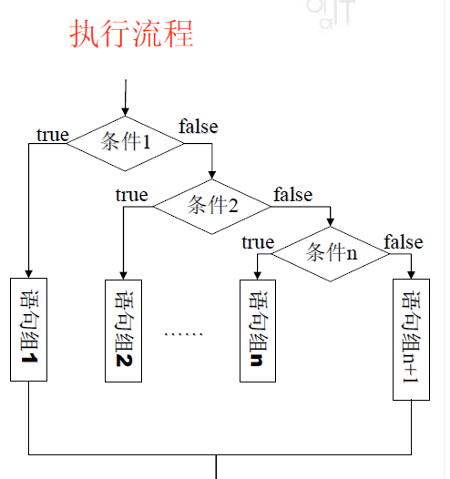
条件控制
www.csst.com.cn
IF_THEN_ELSIF语句
语法格式：
IF <条件1> THEN
<语句组1>
ELSIF <条件2> THEN
<语句组2>
ELSIF < 条件n>
THEN
<语句组n>
．．．］
[ELSE
<语句组n+1>]]
END IF;
注意：ELSIF 不要误写为ELSEIF。
Notes:
3

Slide 24
示例
www.csst.com.cn
根据表emp中DEPTNO字段的值，为姓名为FROD的雇员修改工资；若部门号为10，则工资加100；若部门号为20，则工资加200；否则工资加300。
declare
name emp.ename%type := 'FORD';
increment emp.sal%type;
vdept emp.deptno%type;
begin
select deptno into vdept from emp where ename = 'FORD';
if vdept = 10 then
increment :=100;
elsif vdept = 20 then
increment :=200;
else
increment :=300;
end if;
update emp set sal = sal +increment where ename = 'FORD';
commit;
end;
Notes:
3
执行脚本前先执行如下语句查看FORD原来的工资
select * from emp where ename='FORD';

Slide 25
循环控制语句
www.csst.com.cn
LOOP循环
语法格式：
LOOP
<语句组>
exit when 条件
END LOOP;
以loop关键字开始,exit when子句确定何时退出循环,end loop子句为循环结束标志。
Notes:
3

Slide 26
示例
www.csst.com.cn
计算1~100的总和，并在屏幕上打印出来。
SQL>set serveroutput on
DECLARE
total number:=0;
i number:=1;
BEGIN
loop
total:=total + i;
i:=i + 1;
exit when i>100;
end loop;
dbms_output.put_line(TO_CHAR(total));
END;
Notes:
3

Slide 27
循环控制语句
www.csst.com.cn
FOR循环
语法格式：
FOR <循环变量> IN [REVERSE] <下界．．上界>
LOOP
<语句组>
END LOOP;
说明：
循环变量是控制循环的变量，它不需要显式的在变量定义部分进行定义。系统隐含地将它看成一个整型变量；
系统默认时，计数器从下界往上界递增计数，如果使用REVERSE关键字，则表示计数器从上界到下界递减计数；
循环变量只能在循环体中使用，不能在循环体外使用。
Notes:
3

Slide 28
示例
www.csst.com.cn
计算1~100的总和，并在屏幕上打印出来。
SQL>set serveroutput on
DECLARE
total number:=0;
num constant number:=100;
BEGIN
for i in 1..num loop
total:=total + i;
end loop;
dbms_output.put_line(TO_CHAR(total));
END;
Notes:
3

Slide 29
循环控制语句
www.csst.com.cn
WHILE循环
语法格式：
WHILE <条件> LOOP
<语句组>
END LOOP;
执行过程：
先判断<条件>，如果条件为真，则执行循环体<语句组>，继续循环，否则结束循环。
说明：
WHILE循环的循环体可能一次也不执行。
Notes:
3

Slide 30
示例
www.csst.com.cn
计算1~100的总和，并在屏幕上打印出来。
DECLARE
total number:=0;
i number(3):=100;
BEGIN
WHILE i>0 LOOP
total := total + i;
i:=i - 1;
END LOOP;
dbms_output.put_line(TO_CHAR(total));
END;
Notes:
3

Slide 31
4.4 异常处理
www.csst.com.cn
PL/SQL中的异常处理
预定义异常
对于Oracle预定义的异常，当预定义的情况发生时，系统将自动触发。
用户自定义的异常
需要程序员自己定义代码，对异常情况进行处理。
Notes:
3

Slide 32
异常处理的一般格式
www.csst.com.cn
DECLARE
…;
BEGIN
…;
EXCEPTION
WHEN 异常情况1 [OR 异常情况2…] THEN
…;
WHEN异常情况3 [OR 异常情况4…] THEN
…；
WHEN OTHERS THEN
…；
END;
Notes:
3

Slide 33
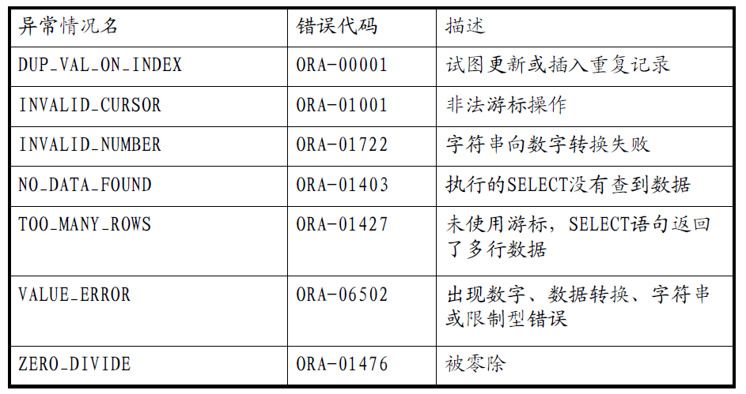
预定义的异常处理
www.csst.com.cn
Notes:
3

Slide 34
预定义的异常处理举例
www.csst.com.cn
declare
v_name varchar2(10):='Alice';
num number(15);
begin
num:=to_number(v_name);
exception
when value_error then
DBMS_OUTPUT.PUT_LINE('Transfer char to
number failed!');
end;
Notes:
3

Slide 35
用户自定义的异常处理
www.csst.com.cn
[说明]
用户自定义异常必须在定义部分进行声明。
当异常发生时，系统不能自动触发，需要用户使用RAISE语句。
Notes:
3

Slide 36
示例
www.csst.com.cn
declare
id number := 1;
equal_ten exception;
begin
id := 1;
loop
dbms_output.put_line('循环次数--' || id);
id := id + 1;
if id = 10 then
raise equal_ten;
end if;
end loop;
exception
when equal_ten then
DBMS_OUTPUT.PUT_LINE('The value can not be equal 10.');
end;
Notes:
3

Slide 37
语句跳转
www.csst.com.cn
exit：退出当前所在的循环
goto：跳转到指定的位置
return：跳转到程序末尾，结束程序
Notes:
3

Slide 38
示例
www.csst.com.cn
declare
id number := 1;
begin
loop
dbms_output.put_line('循环次数--' || id);
id := id + 1;
if id = 10 then
exit;
end if;
end loop;
dbms_output.put_line('跳出循环');
end;
Notes:
3

Slide 39
示例
www.csst.com.cn
declare
id number := 1;
begin
loop
dbms_output.put_line('循环次数--' || id);
id := id + 1;
if id = 10 then
goto label;
end if;
end loop;
<<label>>
dbms_output.put_line('跳出循环');
end;
Notes:
3
goto跳转的位置使用<<>>标示
标记的位置后面不需要加分号

Slide 40
示例
www.csst.com.cn
declare
id number := 1;
begin
loop
dbms_output.put_line('循环次数--' || id);
id := id + 1;
if id = 10 then
return;
end if;
end loop;
dbms_output.put_line('跳出循环');
end;
Notes:
3
执行return后，直接结束程序，并没有打印‘跳出循环’

